Slide 1
CI/CD
Environnements

Slide 2
Environnements
Un environnement est une copie de l’application qui tourne quelque part, avec sa propre configuration, ses propres données et ses propres accès.
Il est préférable d'avoir plusieurs environnements d'exécution
  Prod
  Staging
  Dev
  …
L'utilisation de Docker facilite cela
  Dépendances dépendant de l'environnement

Slide 3
Dev
C'est la machine du développeur ou une machine dédiée aux développeurs
Les données sont fictives
  mocking
Seuls les développeurs y ont accès
  Assez sale
  Test unitaire uniquement
  CI facultative

Slide 4
Integration
Machine de la CI
  Les données sont jetables mais doivent répondre aux tests

Slide 5
Review
Machine dédiée à la review du code par l'équipe
  Données fictives
  Pipeline contenant essentiellement les tests et audis

Slide 6
Staging
Machine de pré production
  Répétition générale, la plus proche possible de la prod
  Recette
  Doit ressemble à la prod le + possible
  Données réelles ais moins volumineuses
  Eventuellement accessible au client
  Il peut y avoir un environnement différent de staging dédié au client pour la recette, dons ce cas renommer staging en preprod
  Il peut également y avoir un environnement de démo surtout utiliser par les équipes commerciales

Slide 7
Prod
Machine finale
  Vraies données

Slide 8
Principes
Seule la configuration change, jamais l’image
  URL de la base, clés API, niveau de logs, passés par variables d’environnement.
Promotion
  On construit une fois, puis on promeut le même artefact de dev à staging puis à prod
Isolation
  secrets, bases et comptes séparés par environnement
  Une fuite en staging ne doit pas donner accès à la prod
Protection croissante
  staging automatique, production avec approbation.

Slide 9
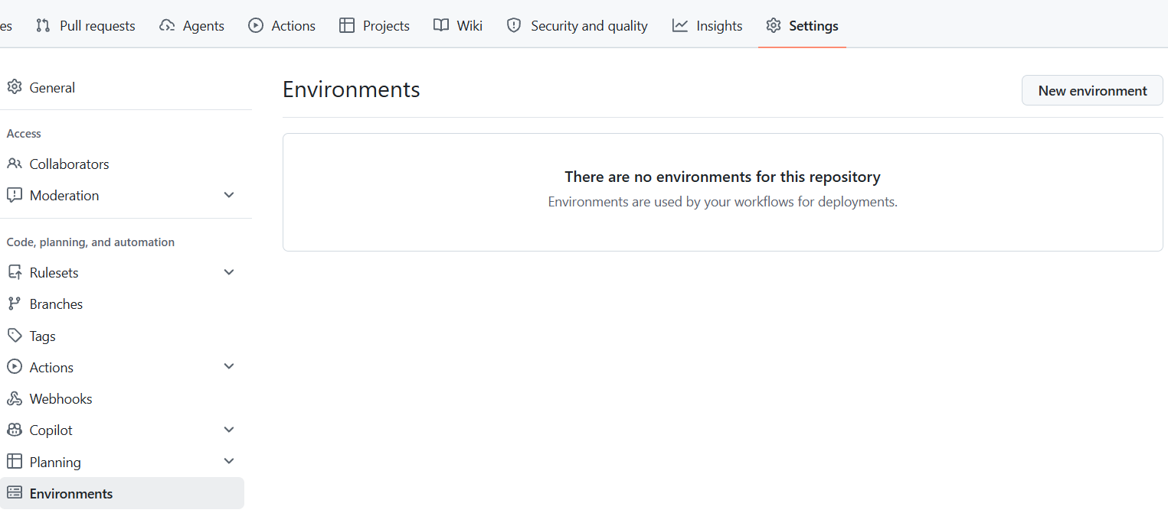
GitHub
Les environnements doivent être créés manuellement dans GitHub

Slide 10
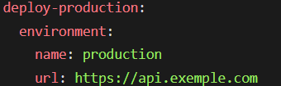
Environment
Il existe une variable spécifique pour les environnements
  Dédié au déploiement (chapitre suivant)

Slide 11



Par variable d'environnement
Il faut créer la variable d'environnement avec une valeur parmi prod, preprod, staging, …
Souvent la base de données n'est pas la même
Souvent un job ou un step n'est pas exécuté sur un environnement

Slide 12

Inputs
Une meilleure approche est d'utiliser la variable inputs.environments afin d'éviter de configurer 2 fois l'environnement

Slide 13
Dev
Les développeurs doivent gérer les environnements dans leur code
  Par des variables d'environnements
  Par des noms de fichier : env-dev.js, env-prod.js
  Eviter d'avoir une chaine de connexion en dur dans le code

Slide 14
Approbation manuelle
Le déploiement de production nécessite souvent une approbation manuelle
  when: manual
Les déploiements en production sont souvent limités à la branche main
  if: github.event_name == 'push' && github.ref == 'refs/heads/main'
L'onglet Deployments de GitHub permet de voir l'historique des déploiements
  Chapitre suivant

